Slide 1
რაარის განსხვავება​ compiler​ interpered და​ compiled​ ენებს შორის განსხვავება​

Slide 2
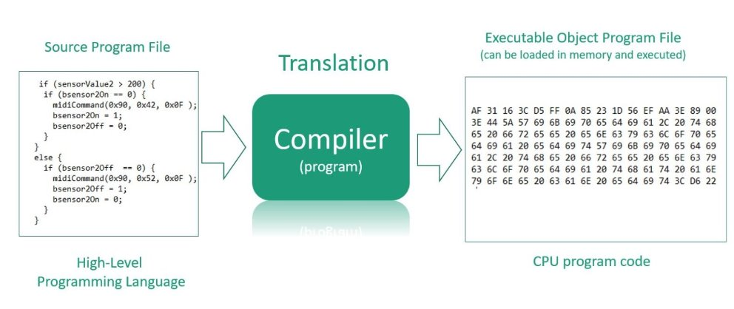
Compiler ენა​
Compiler ენა არის ენა რომელიც მთლიანად კითხულობს კოდს და შემდეგ უთარგმნის კომპიუტერს binary language-ში. ​

Slide 3

Interpered ენა​
nterpreted ენა არის ენა რომელიც ხაზობით კითხულობს კოდს და ხაზობით უთარგმნის კომპიუტერს binary language-ში​

Slide 4
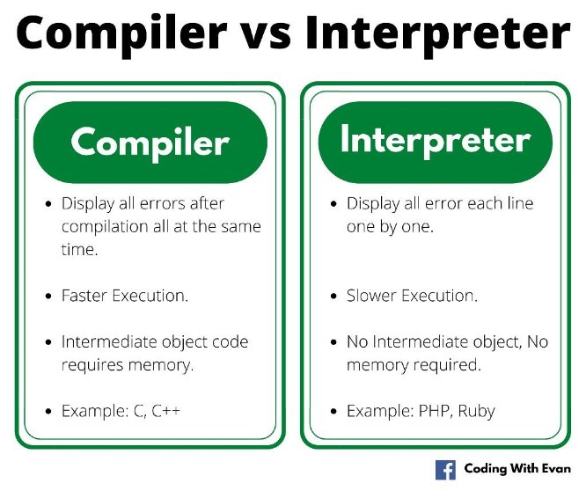
Interpreter language ხაზობით გადასცემს კომპიუტერს დაწერილ კოდს ხოლო compiler language-ი მთლიან კოდს გადასცემს კომპიუტერს

